Slide 1
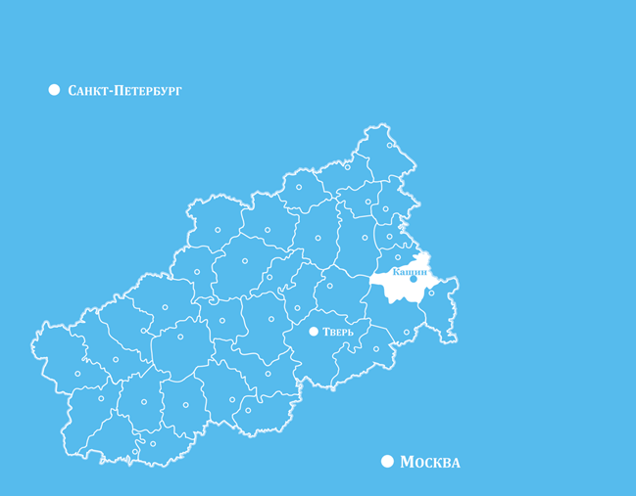
Инвестиционный паспорт
Кашинский муниципальный округ Тверской области
2025

Slide 2
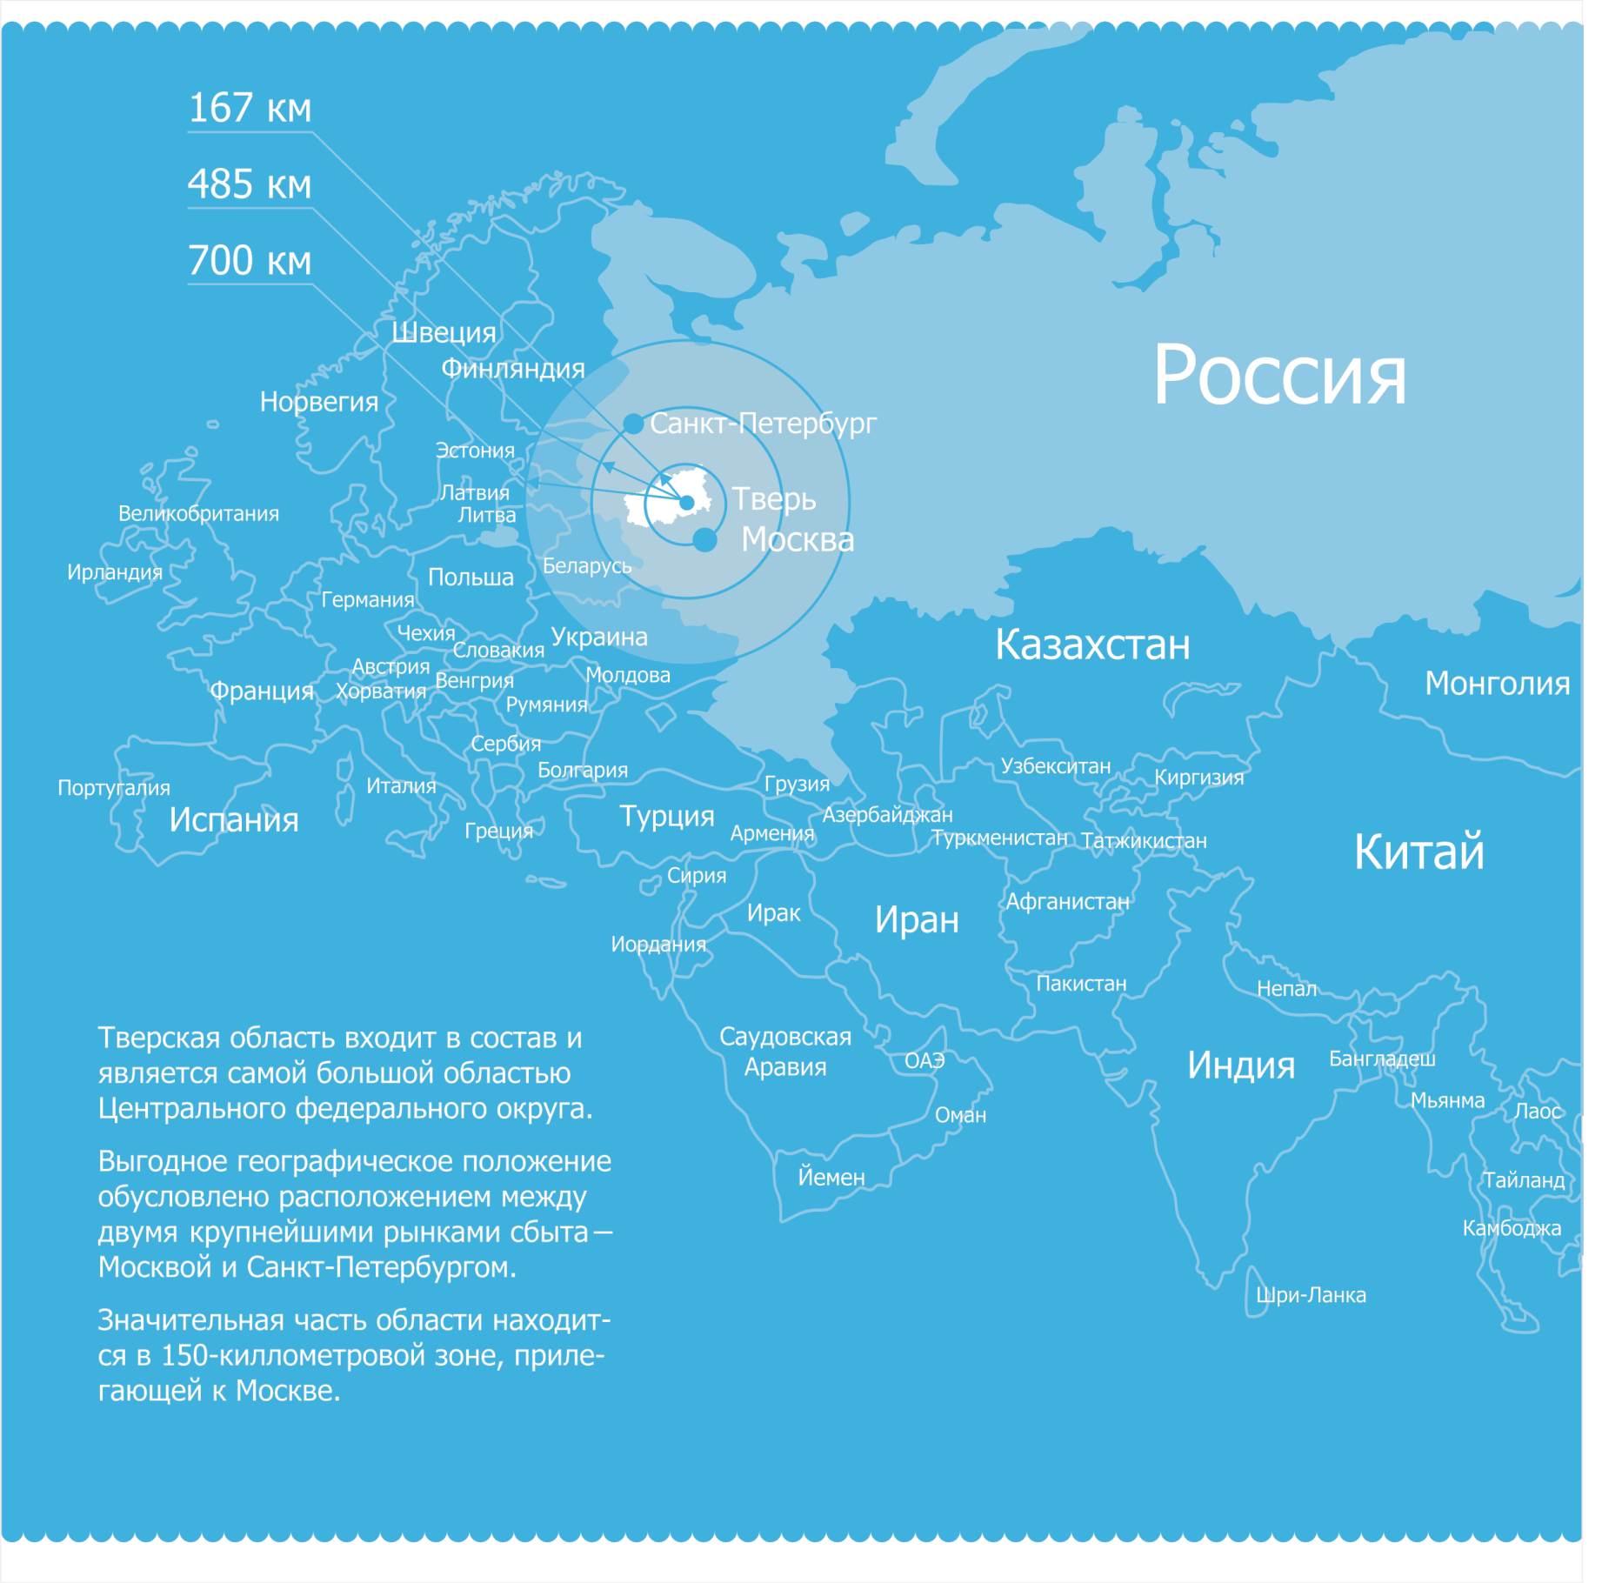

Slide 3
Уважаемые коллеги!
Представляем вашему вниманию инвестиционный паспорт Кашинского муниципального округа Тверской области.
Кашинский муниципальный округ Тверской области находится в самом центре России, между Москвой и С-Петербургом. Город Кашин – старинный православный город, второй кафедральный город Тверской епархии. Его история насчитывает более семи веков. Труды и старания предшествующих поколений не пропали даром, а во многом определили тот потенциал, которым Кашин располагает сегодня. Уникальность месторасположения, наличие и разнообразие водных ресурсов, разнообразие рельефа, растительности, животного мира, памятники истории, археологии, культуры, географические особенности района создают прекрасные возможности для организации отдыха, туризма, экскурсий, делают его притягательным для постоянного проживания на этой благодатной земле.
Основу экономики Кашинского муниципального округа Тверской области составляют промышленность, сельское хозяйство, торговля. В округе создаются благоприятные условия для стабильной работы товаропроизводителей – как крупных и средних предприятий, так и малого бизнеса. Особое внимание уделяется проблемам малого бизнеса и предпринимательства, созданию новых рабочих мест. Планомерно решаются вопросы поддержки социальной сферы.
Усилия органов власти сосредоточены на создании стабильной социально-экономической обстановки на территории муниципального образования. Сделано и делается для этого не мало, однако мы прекрасно понимаем, что для дальнейшего поступательного движения вперед нам необходима взвешенная и тщательно продуманная политика в области стратегического планирования и привлечения инвестиций. Первые шаги в этом направлении уже сделаны. Разработан настоящий инвестиционный паспорт.
Инвестиционный паспорт Кашинского муниципального округа Тверской области ориентирован на всех, кто определяет сотрудничество с нашим округом в качестве своих деловых планов.
Приглашаем вас к долгосрочному взаимовыгодному сотрудничеству.
С уважением,
Администрация Кашинского муниципального округа Тверской области

Slide 4
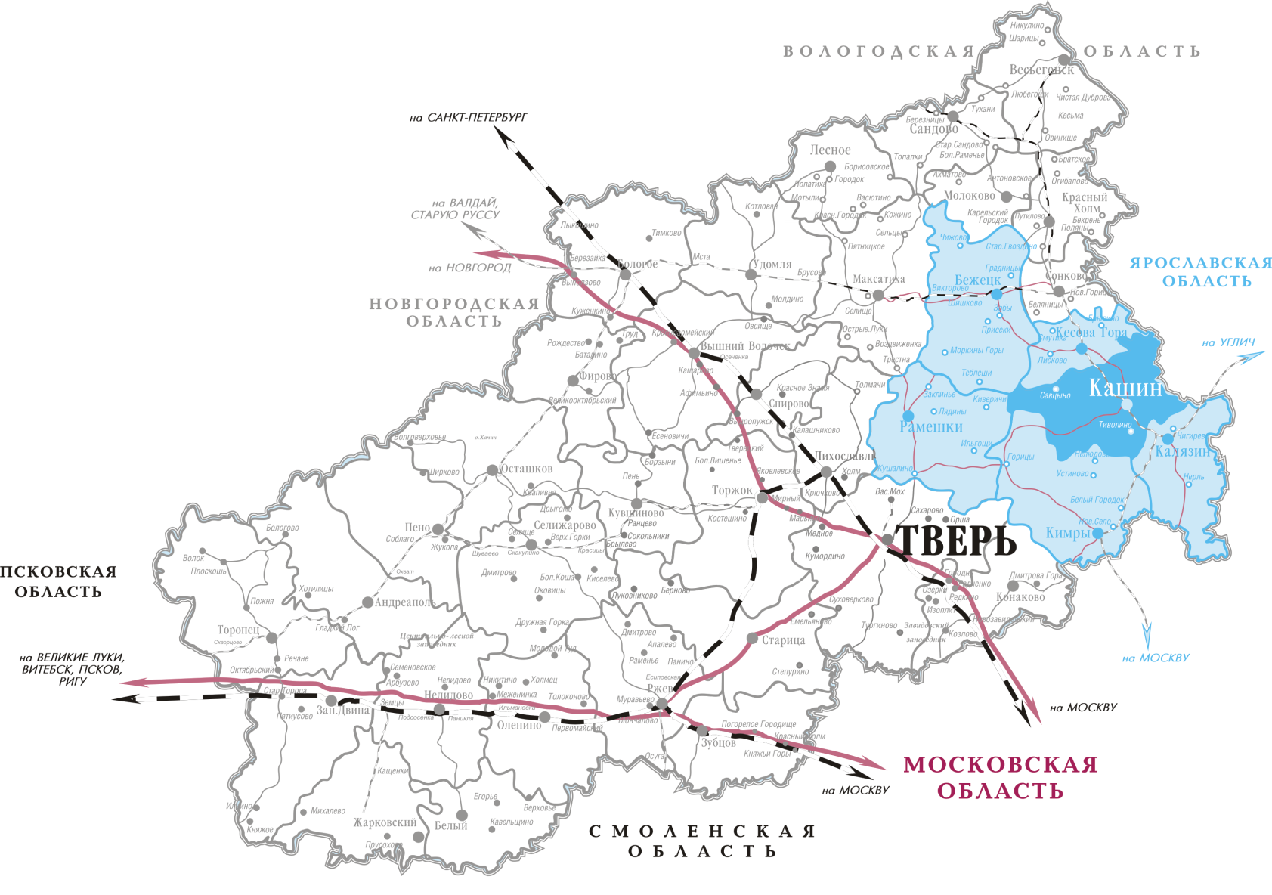
Расположение Кашинского муниципального округа
Кашинский муниципальный округ Тверской области расположен на северо-востоке Тверской области. Округ граничит со следующими районами Тверской области: Кесовогорским на севере, Бежецким на северо-западе, Рамешковским на западе, Кимрским на юго-западе, Калязинским на юге. На востоке округ граничит с Ярославской областью.
Общая площадь территории Кашинского муниципального округа составляет 1991,17 кв. километров, плотность населения – 11,78 чел/кв. километр. Население округа составляет 22 316 человек, в том числе в Кашине — 13 444 человек. Административный центр – город Кашин.

Slide 5
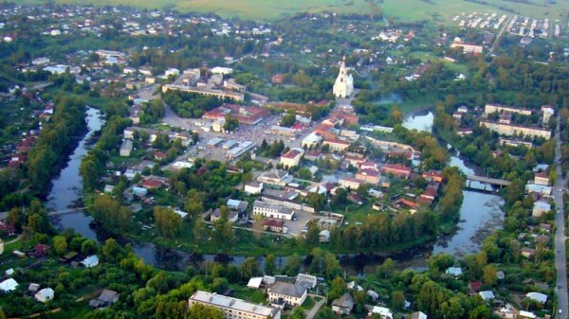
Содержание
Характеристика Кашинского муниципального округа 6
Контактная информация 25

Slide 6
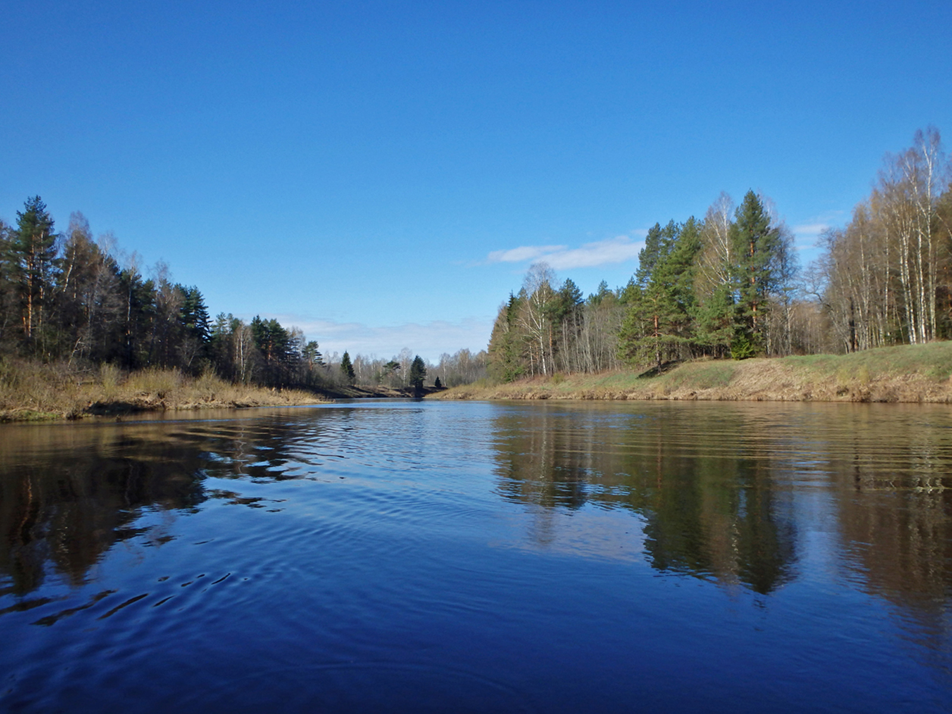
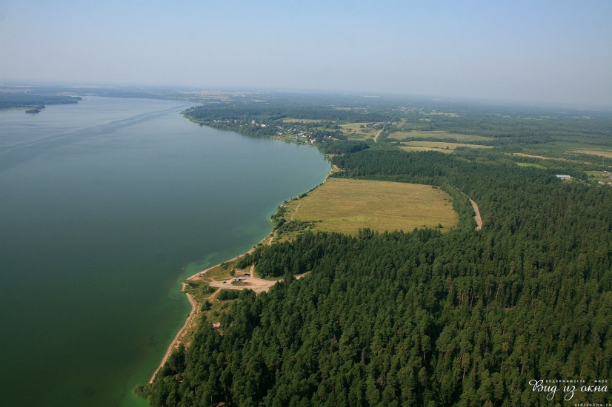
Характеристика Кашинского муниципального округа / Природные ресурсы
Природные ресурсы
Округ располагает лесными угодьями. Лесистость составляет 27% от всех земельных угодий. Леса хвойно-широколиственные, богатые ягодами, грибами, дичью.
Лесные хозяйства:
- ГКУ Тверской области «Кашинское лесничество Тверской области» (ИНН 6909010021), г. Кашин, ул.Песочная, д.7, тел. 8-48234–2-10-54 Руководитель Зайцев Иван Васильевич.
Округ выгодно отличается охотничьими угодьями. На территории округа расположены:
ФГБУ «Государственное опытное охотничье хозяйство «Медведица» г. Кашин, ул. Песочная, д. 1/16, тел. 8-48-234-2-0914;
АНО Центр охотников и рыболовов «Корожечна» Кашинский муниципальный округ, Шепелевское с/п, тер. Кудринская гора, д. 1;
НП «Спортивно-охотничий клуб «Румелко-Спортинг», г. Кашин ул. А.Луначарского, д.1.

Slide 7
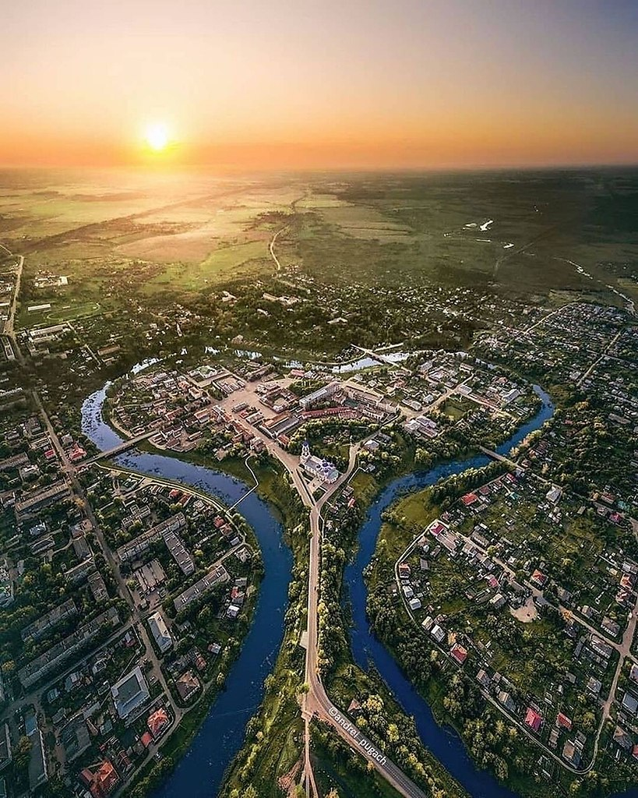
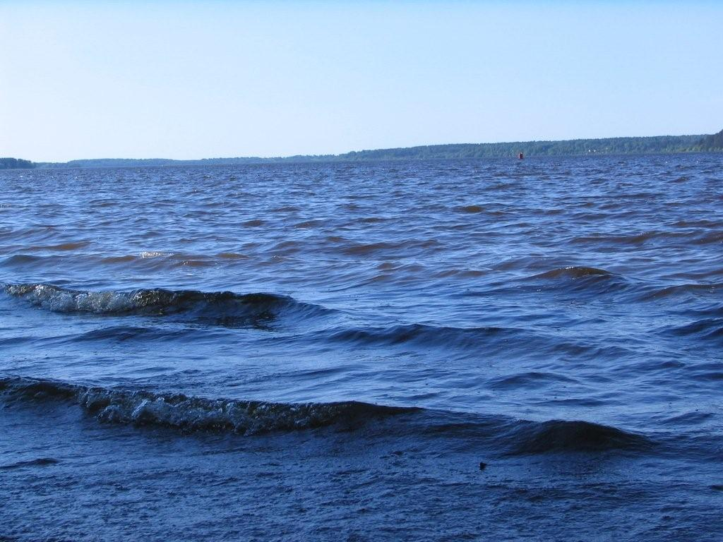
Характеристика Кашинского муниципального округа / Природные ресурсы
Водные ресурсы округа характеризуются запасами поверхностных и подземных вод. С двух сторон округ окаймлен живописными берегами рек Волги и Медведица. Кашин называют «городом русского сердца» из-за того, что река Кашинка, петляя по городу, образует точный силуэт сердца.
В округе выявлено несколько месторождений и проявлений полезных ископаемых, в том числе глины для производства кирпича и гончарных изделий, песчано-гравийных смесей и строительного песка. Имеются места залежей торфа.
Перечень месторождений полезных ископаемых:
Берницкое – глина;
Яхромино – песчаная смесь;
Апарниково участок №3, №4 – песчано-гравийная смесь;
Курово - песчано-гравийная смесь;
Рябцевское – торф;
Ильинское - песчано-гравийная смесь.

Slide 8
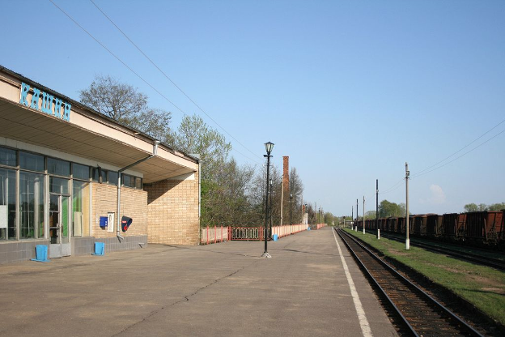
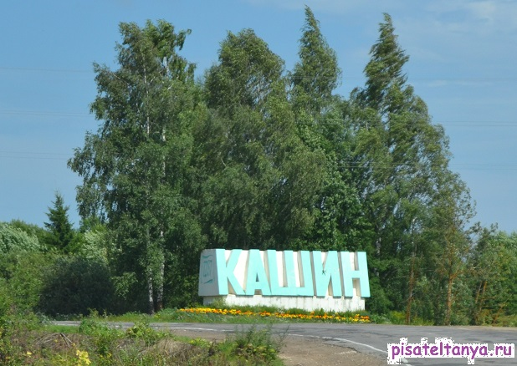
Характеристика Кашинского муниципального округа / Транспортная инфраструктура
Транспортная инфраструктура
Удаленность административного центра (г. Кашин) от г. Тверь составляет 160 км. Кашинский муниципальный округ Тверской области имеет выгодное географическое расположение. Имеется автомобильное и железнодорожное сообщение с городами Москва (200 км) и Санкт-Петербург (750 км). Через муниципальное образование проходит железнодорожная ветка участка Октябрьской железной дороги-филиала ОАО «РЖД» Москва - Савелово – Сонково.
Общая протяженность дорог общего пользования по территории Кашинского муниципального округа составляет 1076,6 км, в том числе:
- протяженность дорог местного значения – 636,4 км. (174,55 км – в асфальте и ином твердом исполнении, 461,85 км – грунтовых дорог);
- протяженность дорог регионального и межмуниципального значения – 402,8 км. (400,3 км – в асфальте и ином твердом исполнении, 2,5 км – грунтовых дорог);
- протяженность дороги федерального значения (федеральная трасса Р-132 «Золотое кольцо») – 47,7 км.

Slide 9
Характеристика Кашинского муниципального округа / Транспортная инфраструктура
Инженерные коммуникации
Газификация населенных пунктов
Уровень обеспеченности природным газом населения муниципального образования составляет 71,4%, уровень газификации домохозяйств в г. Кашин составляет – 82,5%, на сельских территориях – 58,9%.
На сегодняшний день газификация села является приоритетной задачей Администрации Кашинского муниципального округа Тверской области, в т.ч. и из-за возможности использования на эти цели федеральных и региональных инвестиций.
Электроснабжение
Сбыт электроэнергии потребителям Кашинского муниципального округа осуществляется АО «АтомЭнергоСбыт». ПАО «Россети Центр» Тверьэнерго выполняют функцию по распределению и транспортировке электрической энергии до потребителя.
Связь
На территории Кашинского муниципального округа осуществляют свою деятельность Управление Федеральной Почтовой Связи Тверской области – ОПС Кашинский почтамт. Почтовая деятельность в округе востребована.
Основным поставщиком услуг широкополосного доступа в Интернет, интерактивного телевидения, сотовой связи, местной и дальней телефонной связи населению предоставляет ПАО «Ростелеком».
Система водоснабжения
Водопроводная сеть имеет общую протяженность 98,4 км, в том числе: в г. Кашин – 82,4 км., на сельских территориях – 16 км. Водоснабжение г. Кашин осуществляется из поверхностного водозабора, расположенного на реке Кашинка, построенного в 1965 году мощностью 10400 м3 в сутки.
Система водоотведения
Услугами водоотведения обеспечена только половина жителей Кашина и округа. Существующие очистные сооружения в городе Кашин были также введены в эксплуатацию в 1965 году, реконструированы в 1979г. Общая протяженность канализационной сети составляет 40,4 км, в том числе: в г. Кашин – 24,2 км., на сельских территориях – 16,2 км.
Система теплоснабжения
Теплоснабжение в Кашинском муниципальном округе осуществляют 14 муниципальных газовых котельных и 6 газовых котельных, находящихся в собственности предприятий и организаций разных форм собственности. Общая протяженность тепловых сетей в двухтрубном исчислении составляет 23,5 км, в том числе: в г. Кашин – 18,5 км., на сельских территориях – 5 км..

Slide 10
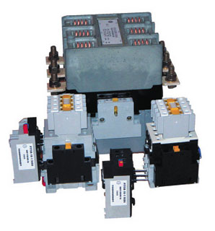
Характеристика Кашинского муниципального округа / Отраслевая направленность
Отраслевая направленность
Отраслевая направленность Кашинского муниципального округа – промышленность и сельское хозяйство.
Промышленность в Кашинском муниципальном округе является одним из основных секторов экономики в социально-экономическом развитии округа.
Промышленные предприятия Кашинского муниципального округа по виду экономической деятельности относятся к предприятиям группы «обрабатывающие производства». В отраслевой структуре промышленности преобладают предприятия следующих отраслей: производство пищевых продуктов, производство электрооборудования, производство швейной продукции, производство и распределение электроэнергии, газа и воды.
Сегодня промышленность Кашинского муниципального окргуа представлена такими крупными предприятиями:
- ОАО «Кашинский завод электроаппаратуры» (производство низковольтной аппаратуры);
- ОАО «Кашинский ликеро-водочный завод «Вереск» (производство водки и других алкогольных напитков);
- ОАО «Завод по розливу минеральной воды «Вереск» (производство слабоалкогольных, безалкогольных напитков и розлив минеральной воды);
ОАО «Эра» (производство кондитерских изделий, безалкогольных напитков и розлив минеральной воды);
ООО «Мякижа» (производство минеральной воды под торговой маркой «Кашинская курортная»);
ООО «Элегант» (пошив женской одежды, бельевой трикотаж);
«Центролит» - филиал ОАО «Ритм» Тверское производство тормозной аппаратуры (Производство частей железнодорожных локомотивов, трамвайных и прочих моторных вагонов и подвижного состава);
ООО «Кашинский льнокомбинат» (производство целлюлозы и древесной массы).
В отрасли «производство электрооборудования, электронного и оптического» работает АО «Кашинский завод электроаппаратуры». Предприятие производит весь спектр низковольтной аппаратуры. Продукция поставляется во все регионы Российской Федерации. Это самое крупное предприятие по численности занятых в производстве. В производственных цехах выполняются следующие виды работ: штамповка, механическая обработка, прессование и литье пластмасс, гальваническая обработка, сварка и непосредственно сборка изделий.

Slide 11
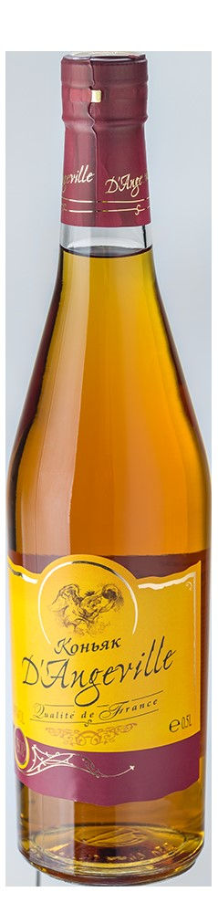



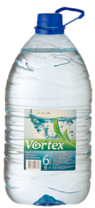
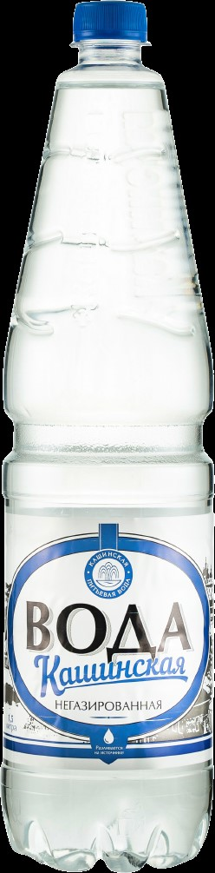
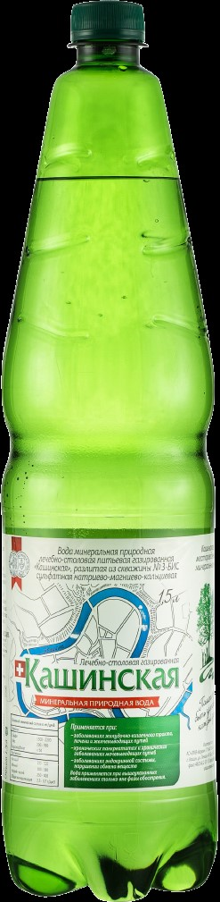
Характеристика Кашинского муниципального округа / Отраслевая направленность
АО «Кашинский ЛВЗ «Вереск» ведет свою историю с 1898 года, когда появился Кашинский Казенный винный склад №3. Первые объемы производства впечатляли – его годовой оборот в 1901 году составил почти 100 тысяч ведер сорокаградусного вина, в просторечии - водки.
Сегодня ОАО «Кашинский ЛВЗ «Вереск» современное, хорошо оснащенное предприятие, которое производит более 40 наименований видов алкогольной продукции.
АО «Завод по розливу минеральной воды «Вереск»
Производство безалкогольных напитков, минеральной воды («Анна Кашинская») и питьевой негазированной воды.
Продукция ОАО «Кашинский ЛВЗ «Вереск»
Продукция ОАО «Завод по розливу минеральной воды «Вереск»

Slide 12
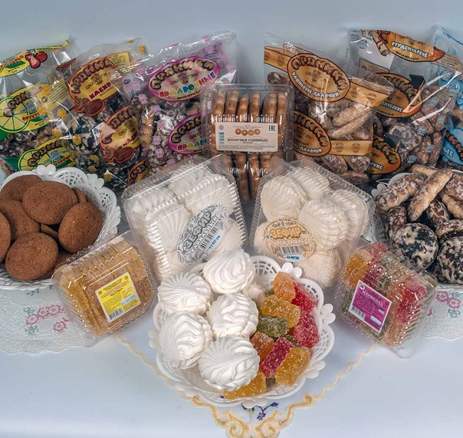
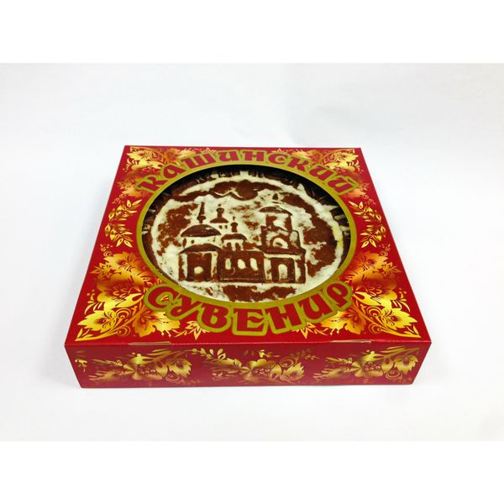
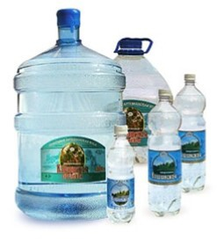
Характеристика Кашинского муниципального округа / Отраслевая направленность
Открытое акционерное общество «Эра» – одно из тех предприятий, деятельность которых является своего рода визитной карточкой г.Кашин. Биография ОАО «Эра» начала складываться еще в довоенные годы, и в ней немало ярких, интересных страниц.
Сегодня ОАО «Эра» - это современное предприятие, состоящее из двух цехов:
кондитерский цех занимается выпуском пряников заварных, печенья «Овсяное», печенья сахарных сортов, пряников «Сувенирные»;
цех розлива минеральной и питьевой воды и отделение по изготовлению зефира и мармелада.
Здесь сегодня разливается настоящая «Кашинская» минеральная вода. Подается она прямо по трубопроводу из того самого источника № 12 санатория «Кашин» с глубины более 110 метров. Такое глубокое залегание водоносного горизонта, а также постоянный контроль за техническим состоянием скважины обеспечивают надежную защиту минеральной воды от каких-либо воздействий.

Slide 13
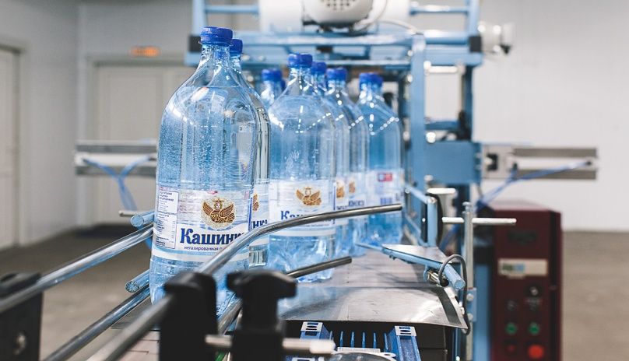
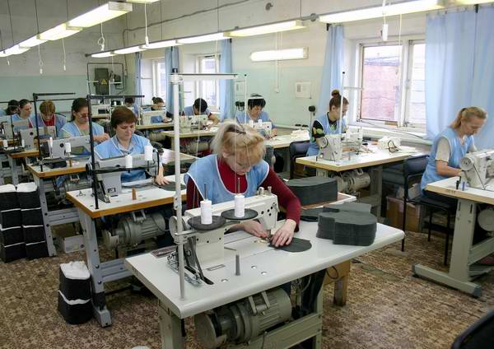
Характеристика Кашинского муниципального округа / Отраслевая направленность
ООО «Мякижа» — занимается производством минеральной воды под торговой маркой «Кашинская курортная». Добыча минеральной воды осуществляется из скважины источника №18 санатория «Кашин». Выпускается экологически чистый продукт, что подтверждено Международным экологическим фондом. Завод оснащен европейским оборудованием, включающим мощный комплекс водоподготовки, состоящий из многоступенчатой водоочистки, оборудованной озонатором. Всего оборудовано пять современных линий розлива с высокой производительностью.
Минеральная вода применяется для профилактики обострения заболеваний органов пищеварения и обмена веществ, как у взрослых, так и у детей.
ООО «Элегант» - специализируется на пошиве легкой женской одежды: костюмы, платья, топы, блузы, шорты, брюки, сарафаны, юбки, жакеты из различных видов ткани. Совершенные конструкции и отделка швейных изделий ООО «Элегант» гарантирует – покупателям чувство комфорта и роскоши.

Slide 14
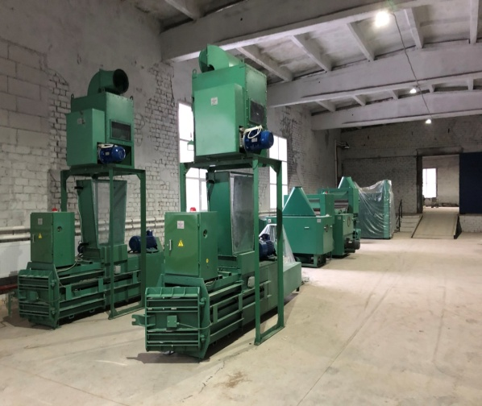

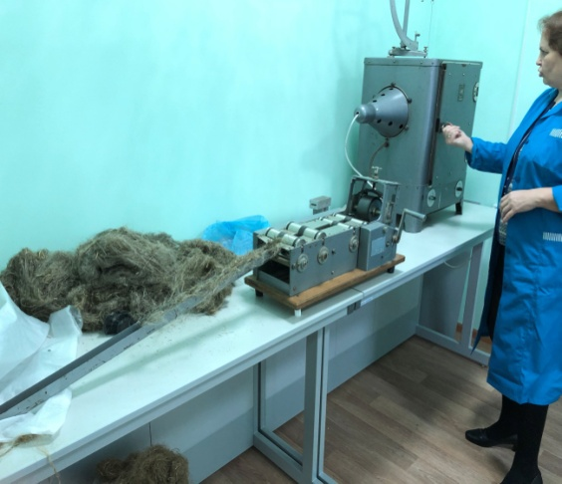
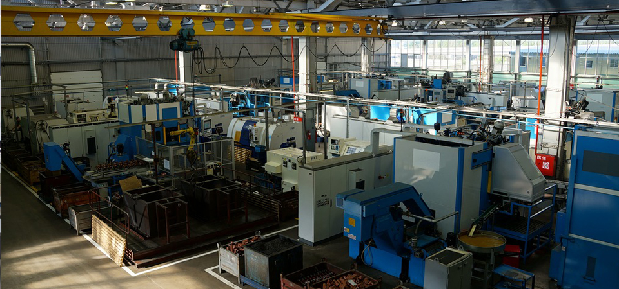
Характеристика Кашинского муниципального округа / Отраслевая направленность
ООО «Кашинский льнокомбинат» зарегистрирован - основной вид деятельности производство целлюлозы и древесной массы. В настоящее время на заводе идет реконструкция зданий: производственного корпуса, заводоуправления. А также идет закупка нового оборудования и восстановление старого оборудования.
«Центролит» филиал ОАО «Ритм» Тверское производство тормозной аппаратуры – занимается разработкой и производством тормозного оборудования для железнодорожного транспорта. Современный технический уровень оснащения предприятия, высококвалифицированный персонал и эффективная организация производства позволяют выпускать широкий ассортимент продукции, обладающей высокими техническими характеристиками.

Slide 15
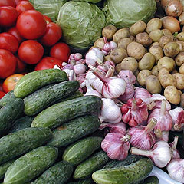
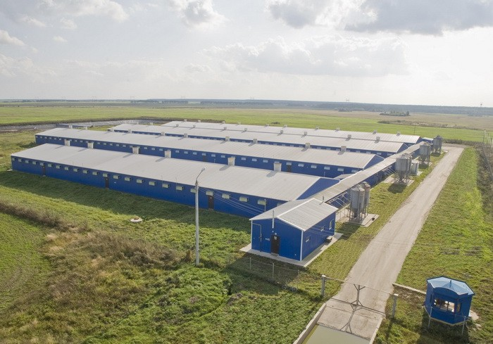
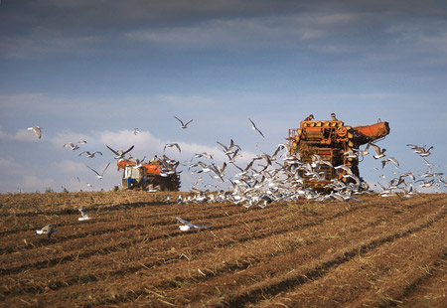
Характеристика Кашинского муниципального округа / Отраслевая направленность
Сельскохозяйственные предприятия
Одной из составляющей экономики Кашинского муниципального округа является сельское хозяйство. Сельскохозяйственное производство обладает значительным потенциалом для развития.
На территории Кашинского муниципального округа осуществляют сельскохозяйственную деятельность 21 предприятие, в том числе 10 сельхозпредприятий; 7 крестьянско-фермерских хозяйств; 3 индивидуальных предпринимателя; 1 подсобное предприятие.
Посевная площадь в округе составляет порядка 40 тысяч га.
В хозяйствах округа всех форм собственности насчитывается 15 тысяч голов крупного рогатого скота, в том числе, 5,3 тысячи головы коров дойного стада.
Среди сельскохозяйственных предприятий Кашинского муниципального округа выделяются следующие ведущие хозяйства: колхоз «Красная звезда», АО «Свободный труд», ООО «Румелко-Агро, ООО «Снайп», КФХ «Виктория», ФХ «Малая Русь», ООО «Кашин Луг».

Slide 16
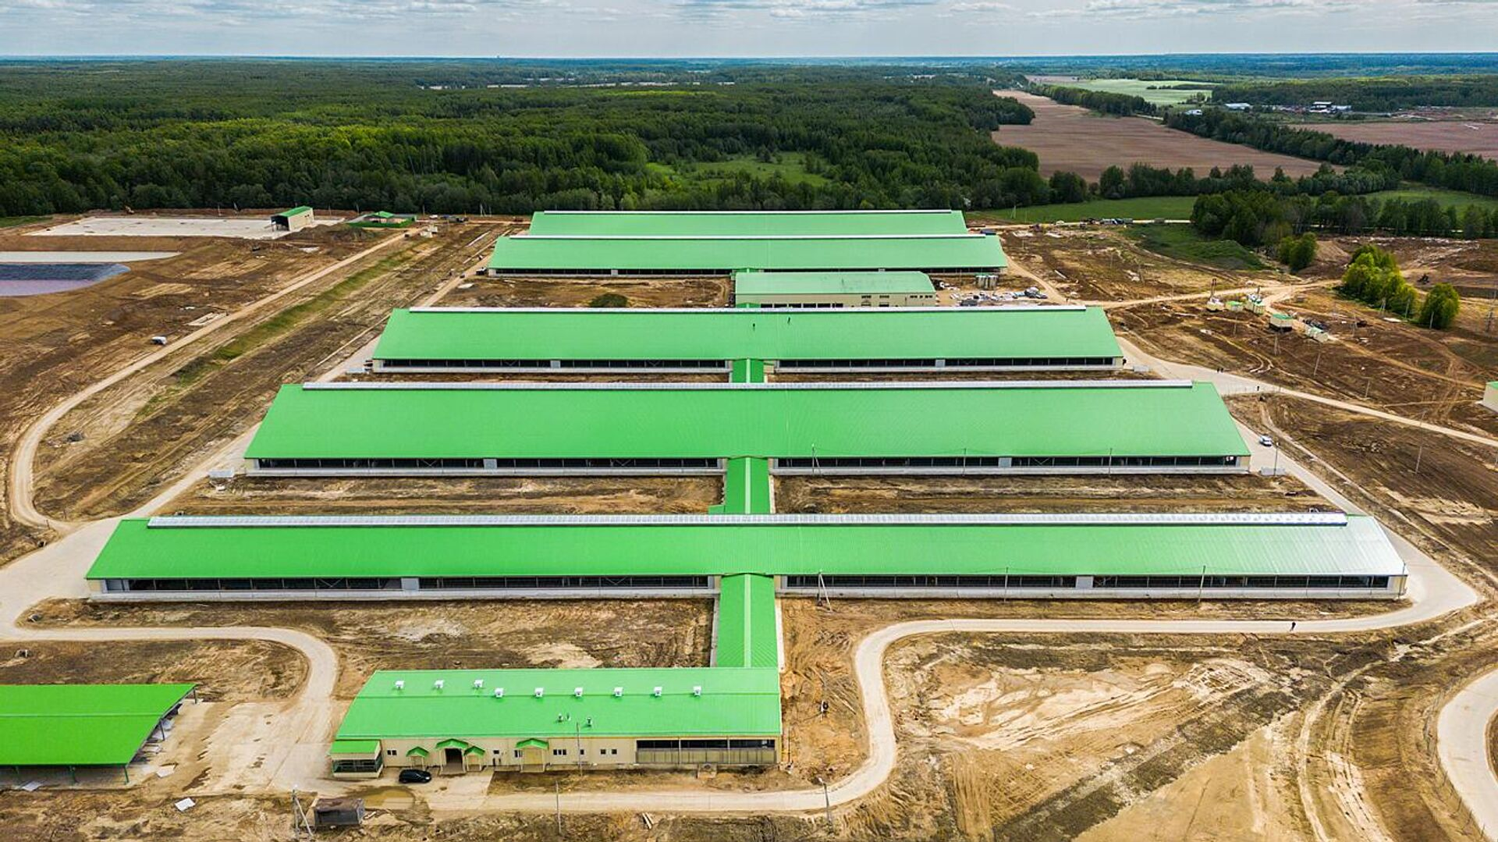
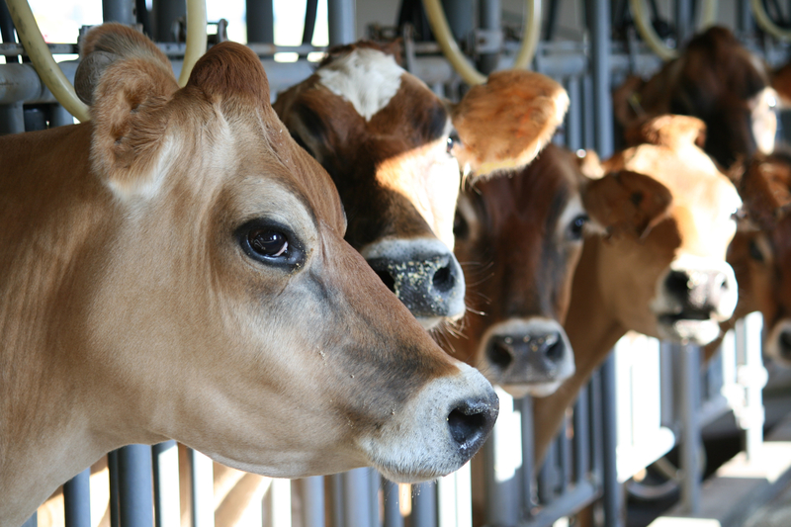
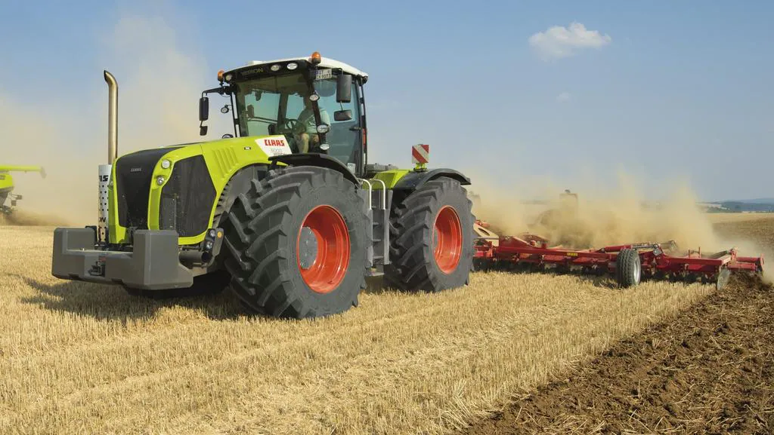
Характеристика Кашинского муниципального округа / Отраслевая направленность
ООО «Румелко-Агро» - основной вид деятельности животноводство и растениеводство. В настоящее время осуществляется реализация инвестиционного проекта «Строительство 3 (трех) молочно-технических комплексов (ферм) на общее поголовье стада более 10 000 коров и 1 (одного) молокоперерабатывающего завода».

Slide 17
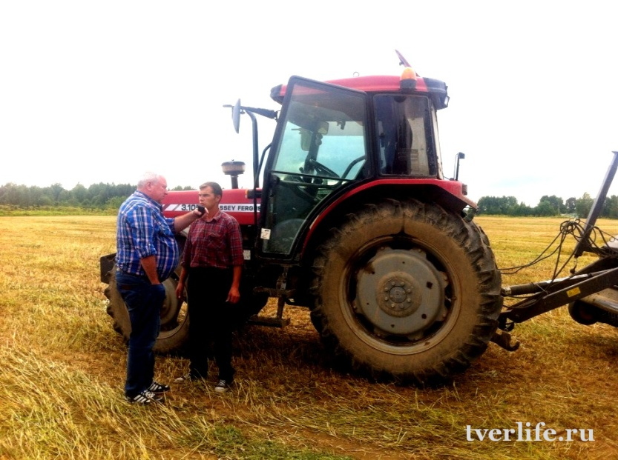
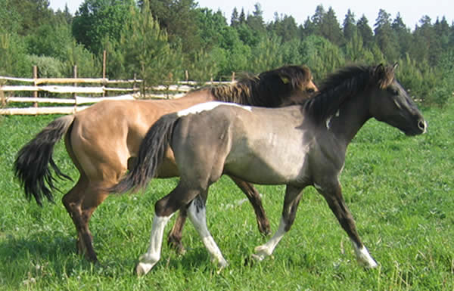
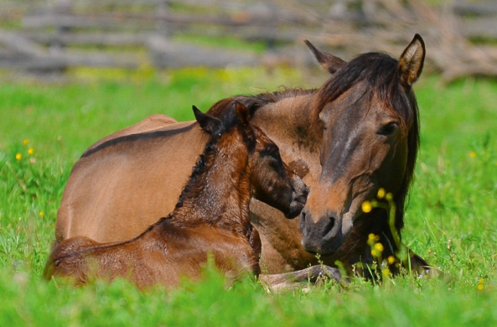
Характеристика Кашинского муниципального округа / Отраслевая направленность
Колхоз «Красная Звезда» - одно из ведущих сельскохозяйственных предприятий Кашинского муниципального округа со своей историей и традициями. Территория колхоза занимает площадь почти 3,4 тысячи гектаров, 3 тысячи га из них – пашня. Хозяйство активно занимается растениеводством.
ООО «Снайп» - предприятие по разведению лошадей башкирской породы и производству ценнейшего, целебного напитка из молока кобыл - кумыса. Компания располагает одним из самых больших в стране поголовьем – порядка 1000 лошадей. Комплекс оснащен уникальными высокотехнологичными линиями по производству кумыса, специально разработанными ведущими учеными страны совместно с известными производителями молочного оборудования.

Slide 18
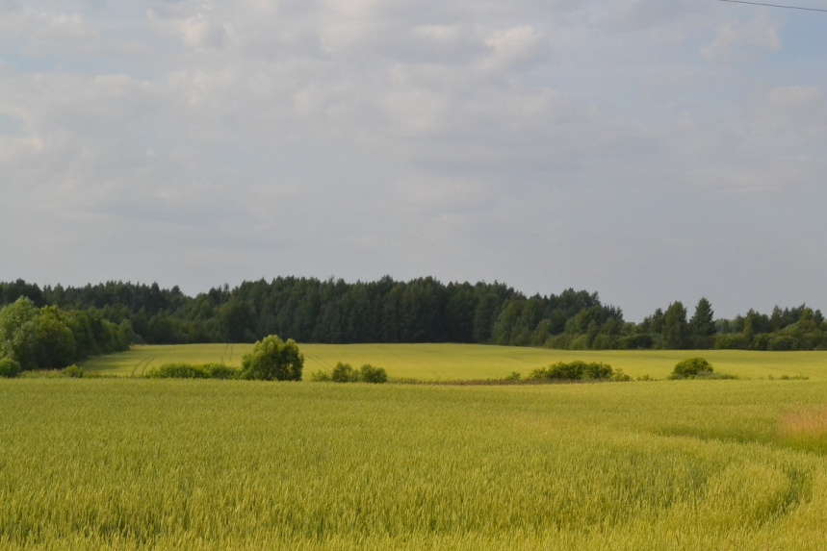
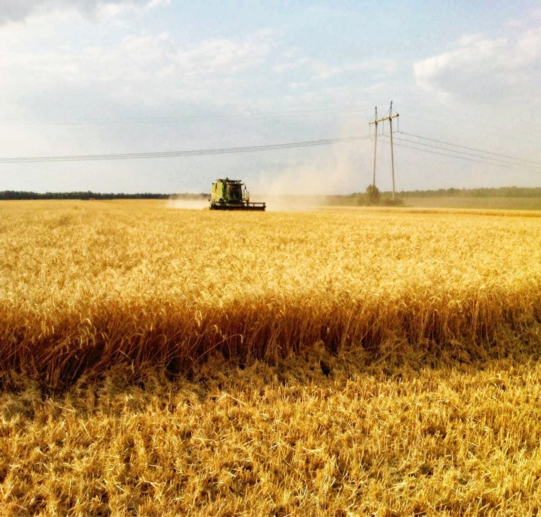
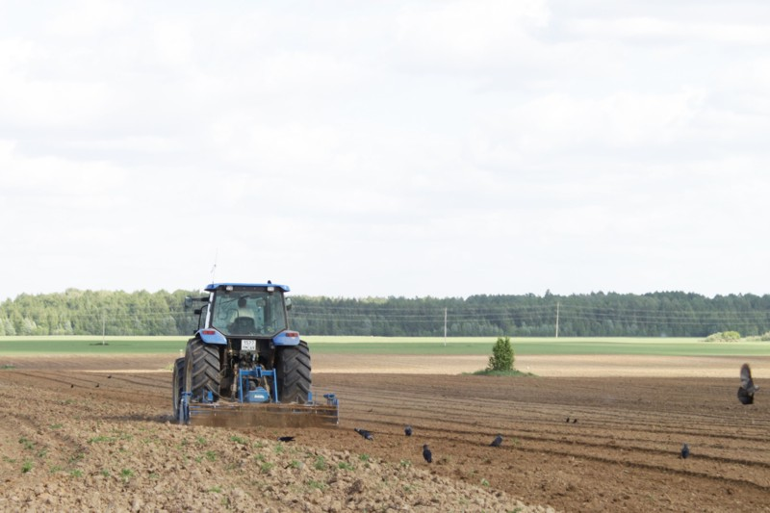
Характеристика Кашинского муниципального округа / Отраслевая направленность
ФХ «Малая Русь» - основной вид деятельности растениеводство, является семеноводческим хозяйством, выращивает и реализует семена яровой пшеницы сорта Эстер и овес Аргамак. Семена успешно произрастают в Тверской, Московской, Костромской, Новгородской, Калининградской областях и Республике Чувашия. Хозяйство на постоянной основе производит сортообновление за счет приобретения семян высших категорий.
АО «Свободный труд» является семеноводческим хозяйством по производству элитных семян зерновых. ЗАО «Свободный труд» создано в 2005 году. Основное направление работы хозяйства – растениеводство и семеноводство.

Slide 19
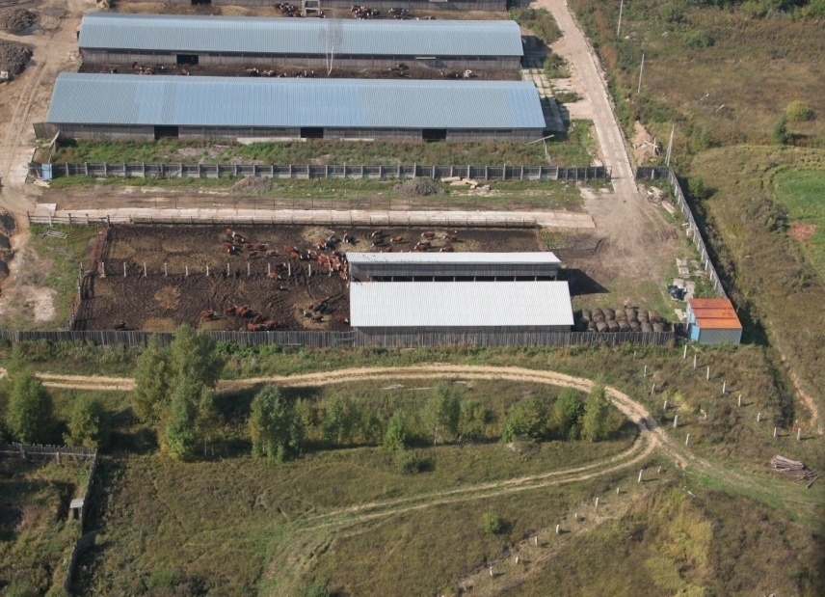
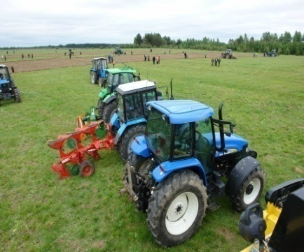
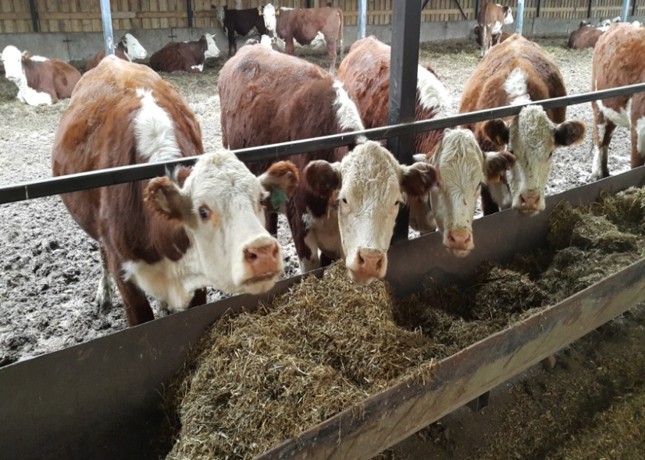
Характеристика Кашинского муниципального округа / Отраслевая направленность
ООО «Кашин луг» зарегистрировано в 2010 году. Имеют статус племенного завода по разведению КРС герефордской породы.
Основной вид деятельности: - мясное скотоводство.

Slide 20
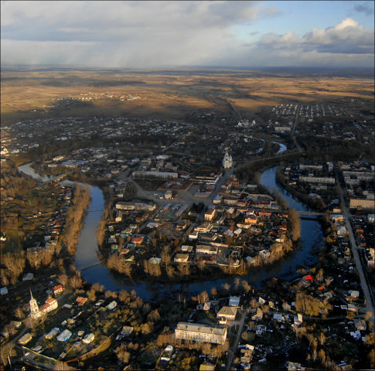
Характеристика Кашинского муниципального округа / Социальная инфраструктура
Здравоохранение
Образование
Отрасль здравоохранение в Кашинском муниципальном округе представлена ГБУЗ Тверской области «Кашинская ЦРБ», а также ГБУЗ Тверской области «Тверская станция скорой медицинской помощи» Подстанция скорой медицинской помощи г. Кашин, ГБУЗ Тверской области «Кашинская стоматологическая поликлиника». В структуру ГБУЗ Тверской области «Кашинская ЦРБ» входят: взрослая поликлиника в г. Кашин, детская поликлиника в г. Кашин, женская поликлиника в г. Кашин, 9 Фельдшерско-акушерских пунктов, расположенных в д. Савцыно, д. Тиволино, д. Эскино, д. Леушино, д. Филипищево, д. Пестриково, д. Данильцево, д. Щекотово, д. Устиново.
В Кашинском муниципальном округе функционирует 9 дошкольных образовательных организаций и их 6 обособленных структурных подразделений, 4 дошкольных группы, 6 общеобразовательных организаций и их 4 обособленных структурных подразделения.
Дополнительное образование в округе представлено тремя учреждениями: Спортивная школа (секции лыжных гонок, самбо и дзюдо, футбола, борьбы, стрельбы), Дом детского творчества (художественно-творческая направленность, хореографическое творчество) и Детская школа искусств (фортепиано, баян и аккордеон, духовые и народные инструменты, синтезатор, хор, хореография). Профессиональное образование в округе представлено двумя учреждениями: ГБПОУ «Кашинский медицинский колледж», ГБП ОУ «Кашинский колледж».
Спорт
Культура
В Кашинском муниципальном округе насчитывается 70 спортивных сооружений, в том числе стадион, плоскостные сооружения, спортивные залы. В спортивном календаре Кашинского муниципального округа традицией стали такие массовые соревнования, как «Лыжня России», «Кросс Наций», Легкоатлетическая эстафета и Легкоатлетический пробег, чемпионаты по лыжным гонкам, мини- футболу, футболу, волейболу и баскетболу среди мужских и женских команд. Лыжные соревнования памяти Н.М.Гомозова, а также Героя Советского Союза Демьяна Васильевича Кузова.
Сеть учреждений культуры состоит из 9 муниципальных бюджетных учреждения культуры клубного типа и их обособленных структурных подразделений. На базе Кашинского городского Дома культуры работают кружки, студии и коллективы, девять из которых имеют звание «народный».
Библиотечная сеть состоит из 13 муниципальных бюджетных учреждений в сфере библиотечного обслуживания и их обособленных структурных подразделений.
На протяжении 100 лет работает Кашинский краеведческий музей. Также действует частный музей Каши, который рассказывает об истоках русского кашеварения. На базе Кашинской централизованной библиотечной системы открыт мемориальный зал-музей Артура Христиановича Артузова - одного из основоположников советской военной разведки и контрразведки.

Slide 21
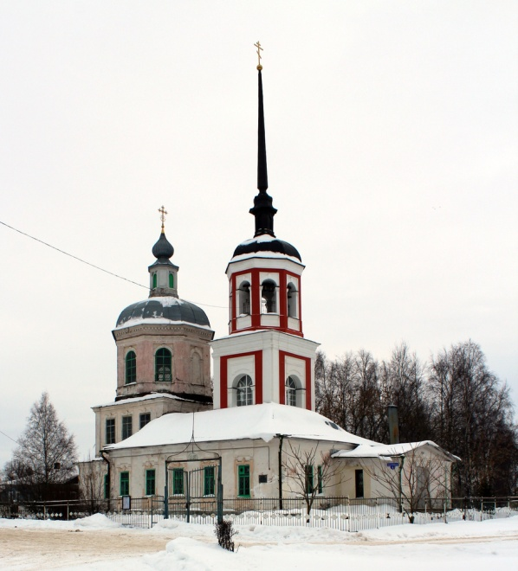
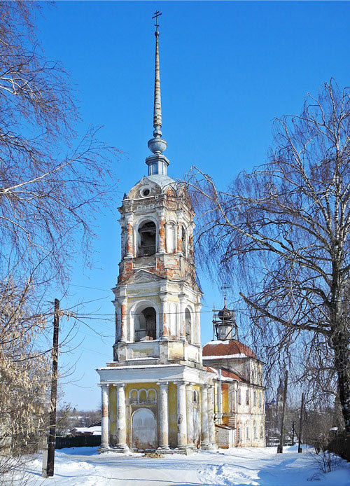
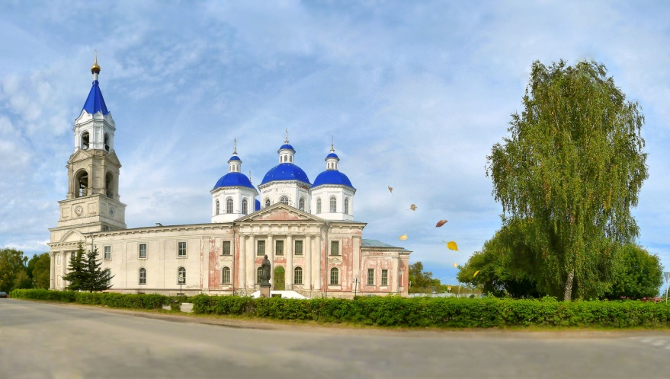
Характеристика Кашинского муниципального округа / Туризм
Кашин является духовным центром Тверской области
Воскресенский собор (ХIХ в.) стоит на самом возвышенном месте города, так называемой Духовой горе, где в ХIII-ХV в.в. были сооружены мощные укрепления, земляные валы и рвы, деревянные стеры и башни. Долгое время это был главный храм города.
Вознесенский храм - кафедральный собор в честь Вознесения Господня в городе Кашине Тверской епархии. Каменный храм был построен в 1799 году. На его месте раньше была деревянная Вознесенская церковь, уничтоженная в 1709 году. Это второе после Воскресенского собора крупномасштабное сооружение в городе.
Церковь Петра и Павла. Впервые упомянута в 17 веке. Каменный храм был построен в 18 веке на месте обветшалой церкви. Церковь примечательна тем, что значительная часть убранства церкви и икон пожертвовано прихожанами.
Церковь Рождества Христова. В 18 веке деревянная постройка была заменена каменной и представляла собой небольшой храм, одноглавый, с трёхъярусной колокольней, увенчанный шпилем, затем она была расширена, посредством пристройки трапезной. В настоящее время это постоянно действующая церковь.
Крестознаменская церковь – небольшая, скромная, подобная большинству кашинских храмов второй половины 18 века. В 19 веке храм был расширен, была воздвигнута колокольня со шпилем.

Slide 22
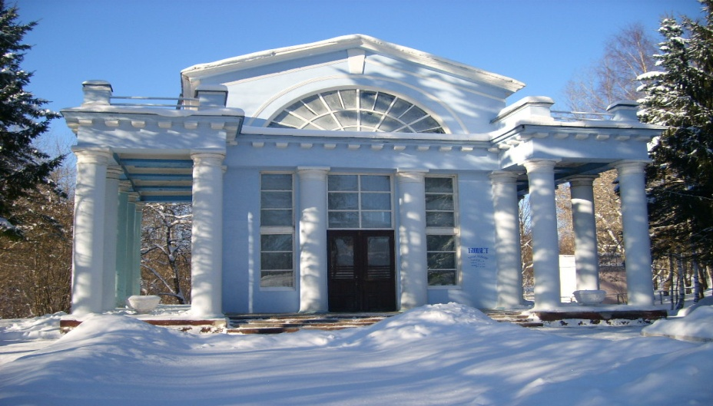
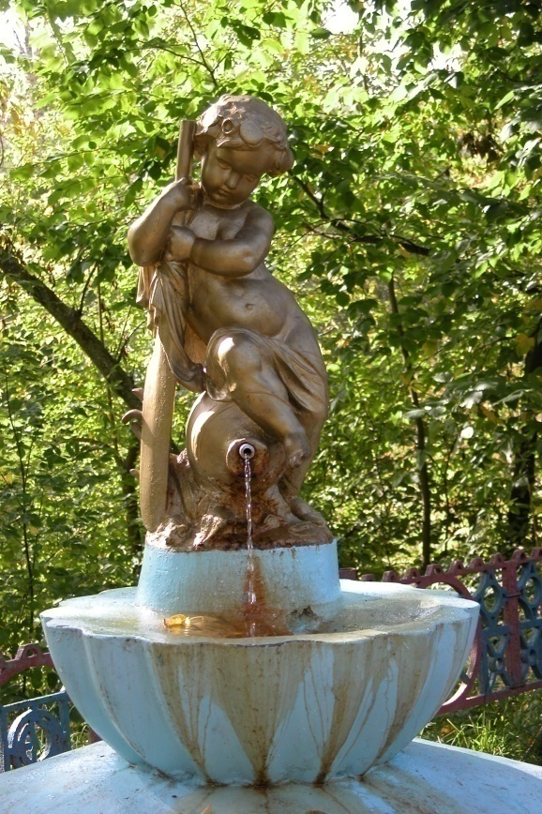
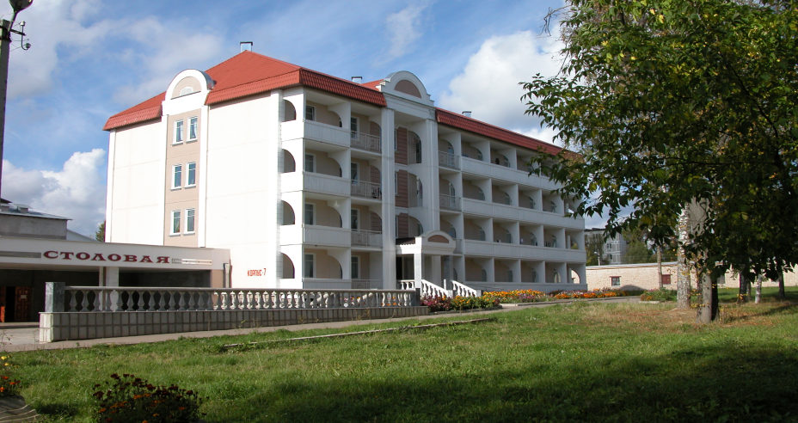
Характеристика Кашинского муниципального округа / Туризм
Санаторий «Кашин»
На территории г. Кашин располагается старейшая здравница Тверской губернии санаторий «Кашин», 140 летний юбилей праздновался в 2024 году. Санаторий «Кашин» расположен на территории 11 гектар (8 глубинных скважин с минеральной водой, речка Кашинка, пруд) в экологически чистом районе Тверской области.
Санаторий является бальнеологической здравницей, рассчитан на 350 круглогодичных мест и призван оказывать лечебно-оздоровительные услуги населению по лечению заболеваний органов пищеварения; опорно-двигательного аппарата; нервной системы; гинекологические и урологические заболевания.Санаторий «Кашин» располагает уникальными природными лечебными факторами: питьевыми лечебными минеральными водами, минеральными водами для приготовления ванн (рассолы) и лечебными грязями (пелоиды).

Slide 23
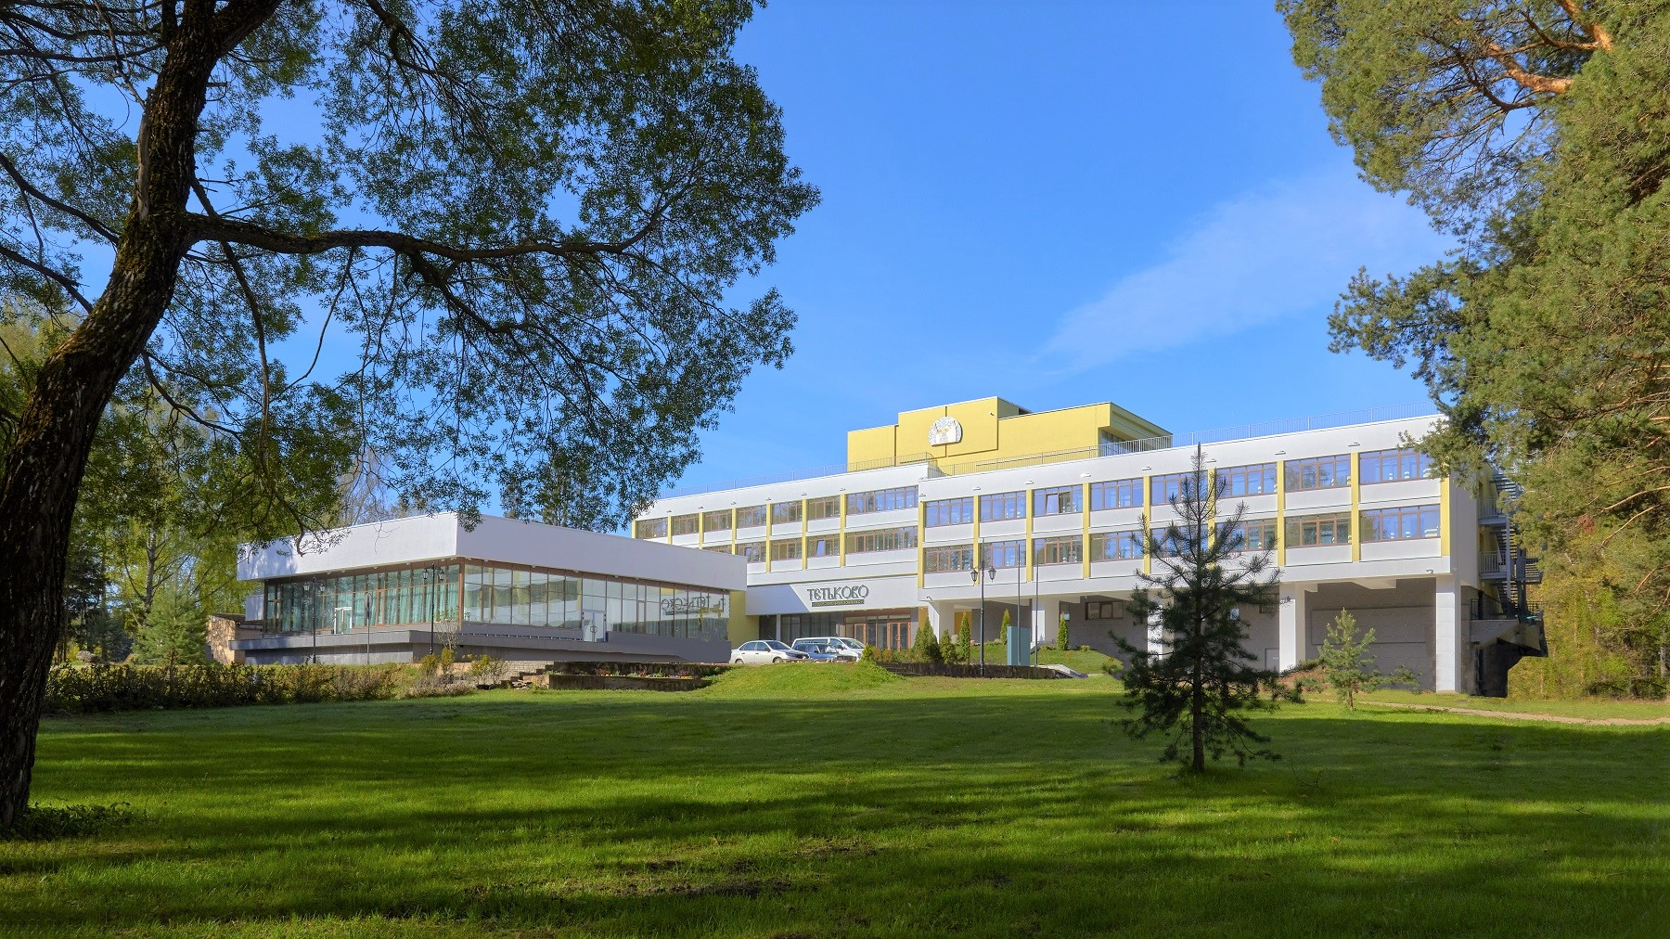
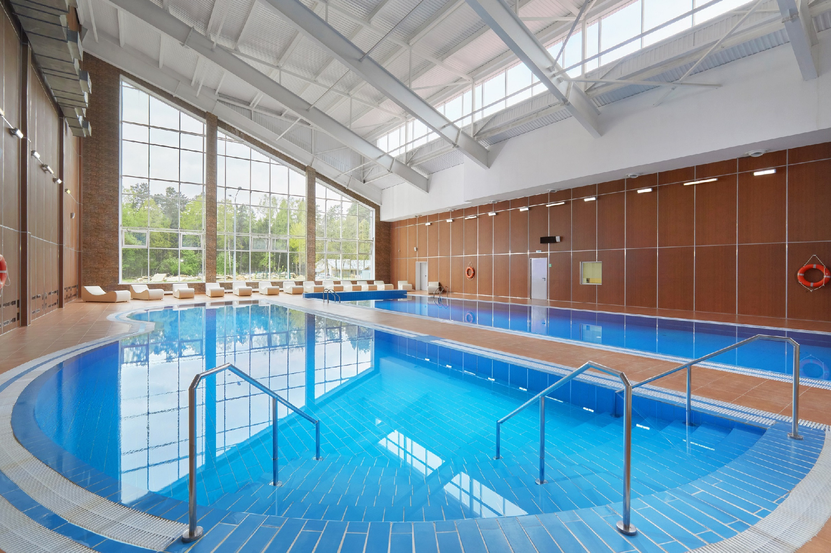
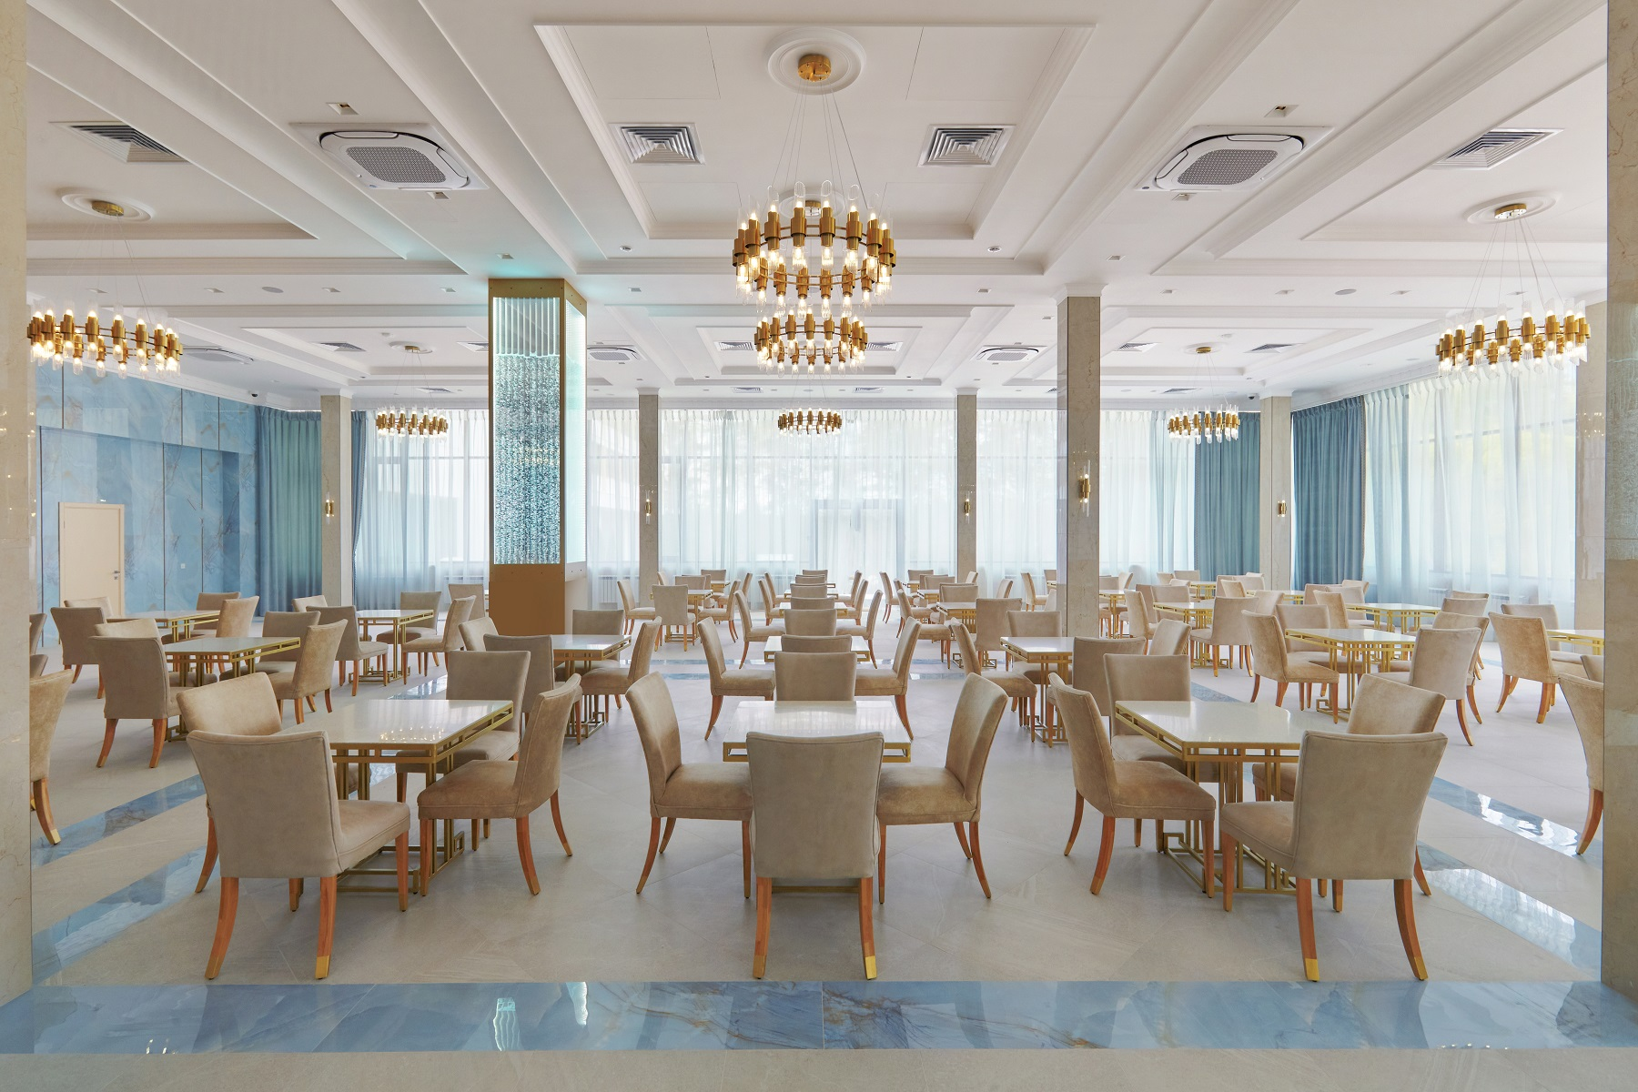
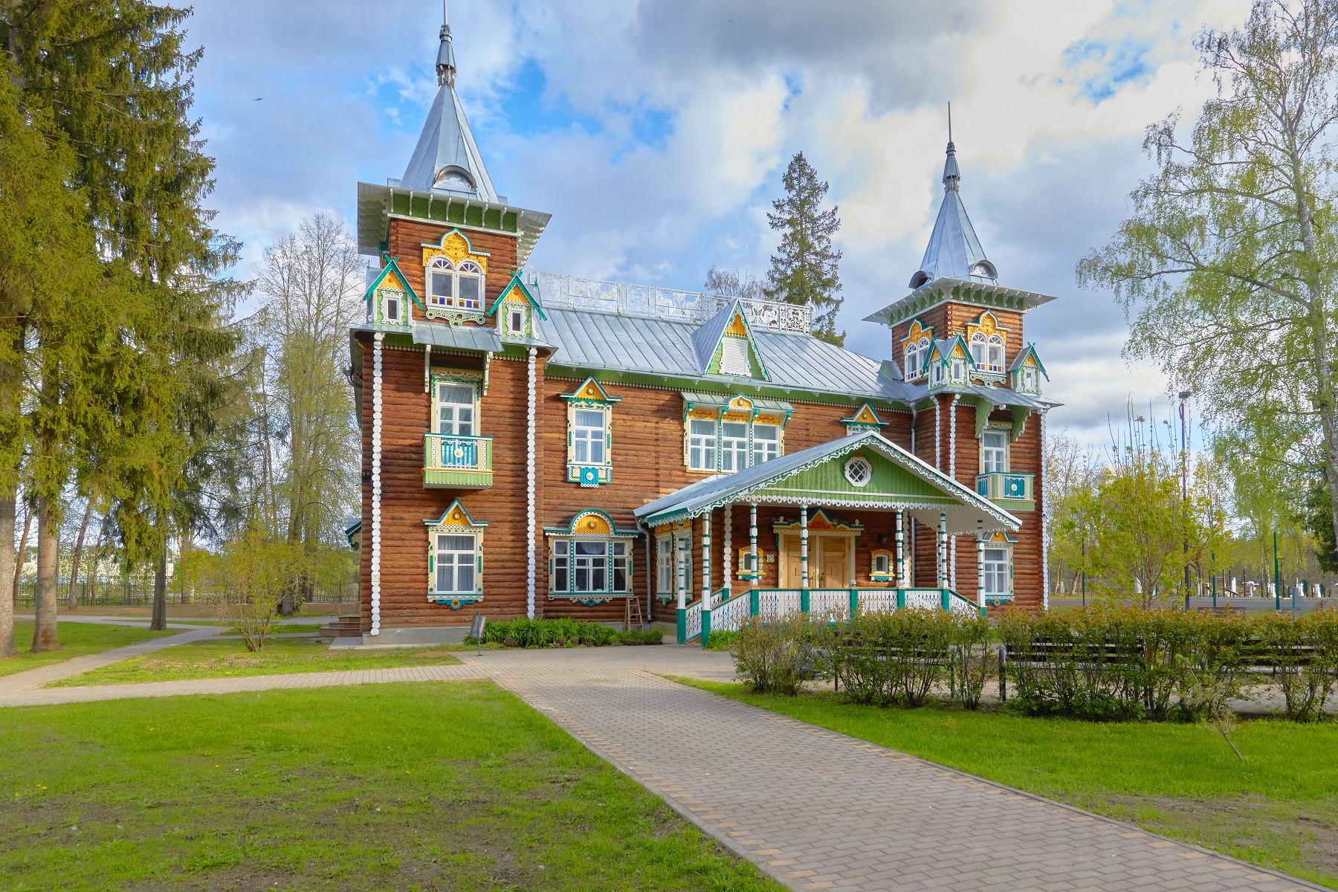
Характеристика Кашинского муниципального округа / Туризм
Филиал ФГАУ «Оздоровительный комплекс «Дагомыс» Управления делами Президента Российской Федерации «Тетьково»
В деревне Тетьково находится известный оздоровительный комплекс «Тетьково». Обновленный в 2024 году комплекс расположился на 25 га лесопарковой зоны вдоль берега реки Медведицы, в живописном уголке Тверской области, на расстоянии 240 км от Москвы и 120 км от Твери. В распоряжении гостей есть все необходимое для комфортного отдыха: несколько спальных корпусов и коттеджей, номера со всеми удобствами, ресторан и кафе, спортивно-оздоровительный комплекс с бассейном, современный тренажерный зал, сауна, баня, медицинский центр, спортивные площадки, парковка, детская площадка.

Slide 24
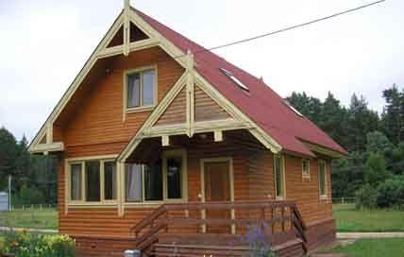


Характеристика Кашинского муниципального округа / Туризм
База отдыха «Медведица»
База отдыха «Медведица» расположена на берегу р.Медведица в 120 км от г.Твери и в 250 км от г.Москвы. Размещение в коттеджах VIP-класса, индивидуальный, семейный, корпоративный отдых, охота, рыбалка, конные туры. На территории базы отдыха оборудованы площадки для тенниса, игры в бадминтон, детская площадка. На побережье: пляж, причал для лодок и катеров, лодочная станция, мангалы. Организован прокат лошадей. Помимо конных прогулок и катания на лошадях (летом и зимой) имеются квадроциклы, снегоходы.

Slide 25

Контактная информация
Заместитель Главы Администрации Кашинского муниципального округа Тверской области, начальник Финансового управления
Суханова Светлана Витальевна
Тел.: +7 (48234) 2-06-68
По вопросам размещения инвестиционных проектов на территории Кашинского муниципального округа Тверской области обращаться в Администрацию Кашинского муниципального округа Тверской области по адресу:
171600 Россия, Тверская область, город Кашин, улица Анатолия Луначарского дом 20
Тел.: +7 (48234) 2-06-68
Факс: +7 (48234) 2-06-68
E-mail: kashin@tvobl.ru

Slide 26
Работу с инвесторами на территории Тверской области осуществляет управление
регионального развития Тверской область
170100, Россия, г. Тверь, ул. Вокзальная, д. 24
тел.: +7 (4822) 509-439,
факс: +7 (4822) 509-850
www.tverinvest.ru, www.region.tver.ru

Slide 27
Администрация Кашинского муниципального округа
Тверской области
171640, Тверская область, город Кашин, ул. Анатолия Луначарского, д. 20
Телефон: +7 (48234) 2-06-68
Факс: +7 (48234) 2-06-68
www.kashin.info

